Slide 1
Тема урока
ПРОСТЫЕ
И
СОСТАВНЫЕ
ЧИСЛА

Slide 2
Устная работа
1. Из предложенных чисел выбрать только натуральные. Что такое натуральное число? Назвать самое маленькое и самое большое натуральное число.
7
31
2
3
12
26
А
1
1
2
0
2. Что такое делитель числа а ?

Slide 3
Найдите все делители чисел
12
26
31
1
7
1
1
2
1
2
1
1
3
13
7
31
4
6
26
12

Slide 4
Поделить числа 7, 12, 31, 26 ,1 на группы
простые
составные
7
1
31
12
26
Запиши определения самостоятельно
1. Число, которое имеет два делителя - само себя и 1, называется простым числом.
2. Натуральные числа, имеющие более двух делителей, называются составными.

Slide 5
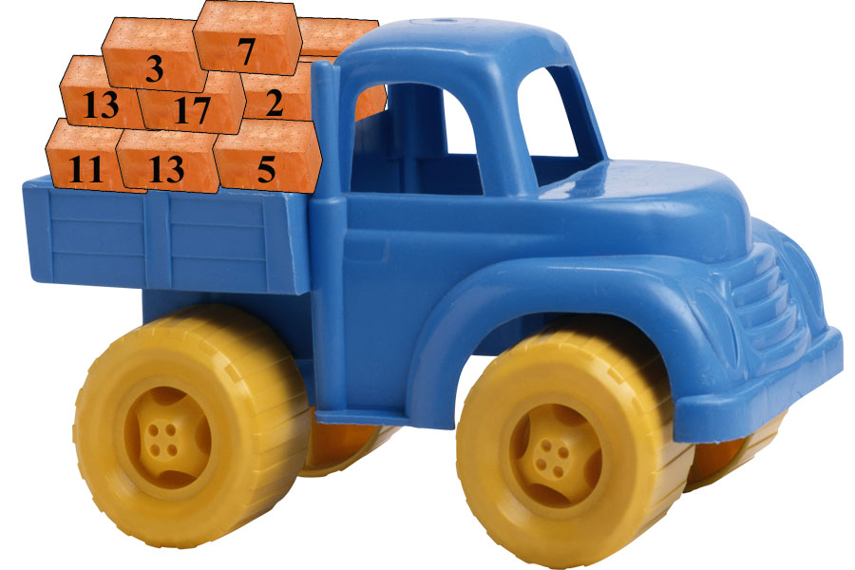
Конструирование
Приехал грузовик с кирпичиками. Какие числа – кирпичики в грузовике? Из чисел-кирпичиков будем конструировать другие числа.

Slide 6
Возьмите три числа –кирпичика 2, 5, 7
и найдите их произведение.
2
5
7
70
Какое число получилось составное или простое?
Возьмите два числа –кирпичика 11, 2
и найдите их произведение так
2
2
11
44
Какое число получилось составное или простое?

Slide 7
92
100
2
46
10
10
23
2
2
5
2
5
100 = 2 2 5 5
92 = 2 2 23

Slide 8
2000
1999
500
4
Простое число
2
250
2
2
25
10
5
5
5
2
2000 = 2⁴ 5³

